Slide 1






Проект «Клуб волонтеров финансового просвещения»
Волонтерские проекты
Орловская область
ФГБОУ ВО «Орловский государственный университет им. И.С. Тургенева, Клуб волонтеров финансового просвещения (г. Орел) (РЦФГ г. Орел, Ресурсный центр волонтеров финансового просвещения (г. Орел)) совместно с АРФГ
Рождественская Елена Сергеевна, elenarozdestvenskaja2014@gmail.com

Slide 2

Задачи и область деятельности Клуба волонтеров финансового просвещения
повышение финансовой грамотности, финансовой культуры и популяризация финансового просвещения
Область деятельности
- вовлечение молодежи в волонтерскую деятельность в области финансового просвещения;
развитие личностных качеств будущих волонтеров, повышение уровня коммуникации, самообразование;
- повышение роли движения волонтеров финансового просвещения в развитии финансовой грамотности населения;
- участие в мониторинговых проектах;
- проведение лекций, вебинаров, семинаров, деловых игр, мастер-классов в целях повышения финансовой культуры.
Основные задачи
У представителей Клуба волонтеров финансового просвещения есть возможность зарегистрироваться на портале https://dobro.ru и получить личную книжку. В ней формируются сведения о поощрениях, дополнительной подготовке, а также о волонтерском стаже.

Slide 3
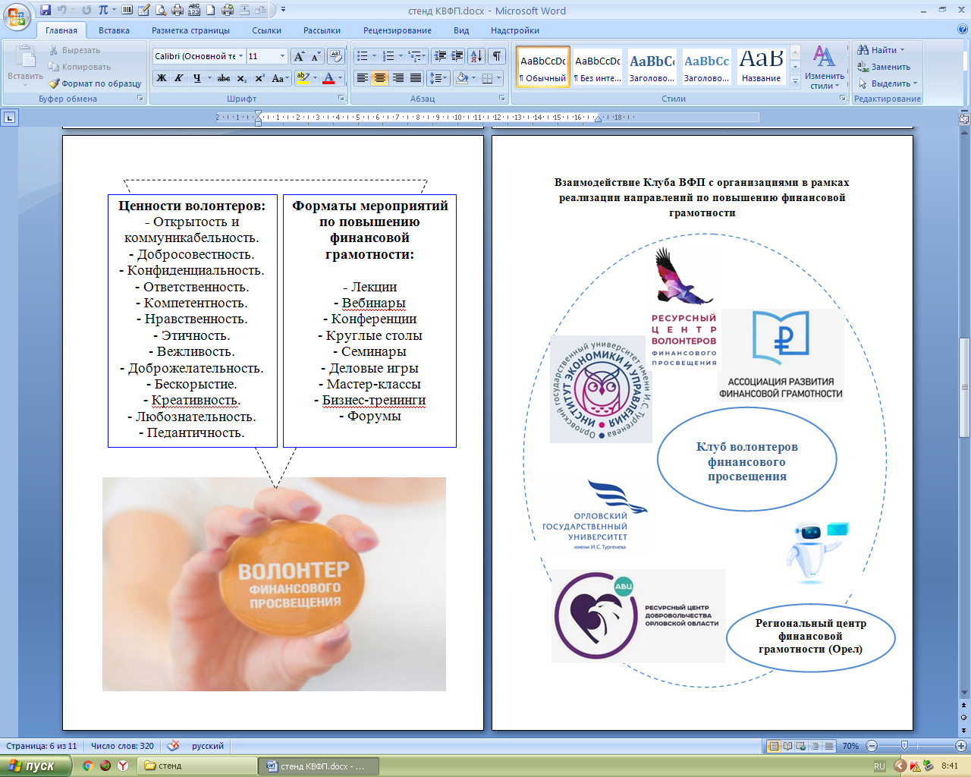
Взаимодействие волонтеров финансового просвещения

Slide 4
Методика вовлечения волонтеров финансового просвещения в жизнь ФГБОУ ВО «ОГУ имени И.С. Тургенева»
СИСТЕМА ПООЩРЕНИЙ ВОЛОНТЕРОВ
4
УЧАСТИЕ В ВОЛОНТЕРСКОЙ ДЕЯТЕЛЬНОСТИ
3
ОЦЕНКА И МОНИТОРИНГ РЕЗУЛЬТАТОВ
ОБУЧЕНИЕ ВОЛОНТЕРОВ
2
ДОСУГОВЫЕ МЕРОПРИЯТИЯ В ЦЕЛЯХ ПРЕДОТВРАЩЕНИЯ ВЫГОРАНИЯ ВОЛОНТЕРОВ
ПОВЫШЕНИЕ КВАЛИФИКАЦИИ ВОЛОНТЕРОВ
ОТБОР ВОЛОНТЕРОВ
1

Slide 5
Направления участия Клуба волонтеров финансового просвещения в мероприятиях разного уровня
Социально -культурные мероприятия
Гражданско-патриотические мероприятия
Экологические мероприятия
Научно-просветительские мероприятия
Организация посещений театров и музеев, проведение квестов,
мастер-классов и игр для населения разного
возраста и др.
Участие в экосборах, экологических фествивалях, озеленении территорий, субботниках, БумБаттле, ВузЭкоФесте и др.
Организация и проведение кинопоказов, мастер-классов, участие в субботниках по благоустройству памятных мест и воинских захоронений, участие в акции «Письма Победы», «Окна Победы», изготовление стерильных медицинских принадлежностей для перевязки раненых участников СВО и проведения операций и др.
Участие в организации и проведении научно-просветительских конференций, форумов,
семинаров, чемпионатов и др.

Slide 6
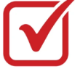
Наиболее значимые мероприятия и проекты в рамках повышения финансовой грамотности, в которых Клуб ВФП принмсает активное участие
Федеральный проект «Мониторинг участников финансового рынка»
Региональный этап финала Всероссийской олимпиады по финансовой грамотности, устойчивому развитию и защите прав потребителей финансовых услуг «Финатлон для старшеклассников»
Неделя финансовой грамотности, проводимая в Орловской области
Участие в создании роликов по повышению финансовой грамотности населения Совместно с Отделением по Орловской области Главного управления Центрального банка Российской Федерации по Центральному Федеральному округу
Региональный тур Всероссийского Чемпионата по финансовой грамотности среди лиц пенсионного возраста
Всероссийская олимпиада для студентов «Я-профессионал» по направлению «Экономическая и корпоративная безопасность
Фестиваль в честь Дня молодежи «Орел молодежный»

Slide 7
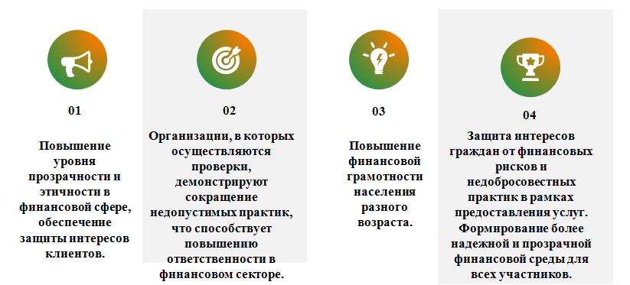
Значение Федерального проекта «Мониторинг участников финансового рынка»

Slide 8



Алгоритм участия волонтеров финансового просвещения от Орловской области в мониторинге
Обучение команды участников предстоящего мониторинга от Орловской области
Проведение мониторинга
Передаче сведений о готовности участия в предстоящем мониторинге команды волонетров финансового просвещения от Орловской области
Приглашение на предстоящий мониторинг
Получение информации о предстоящем мониторинге, подбор участников команды куратором от Орловской области
Передаче сведений о членах команды от Орловской области в рамках предстоящего мониторинга

Slide 9
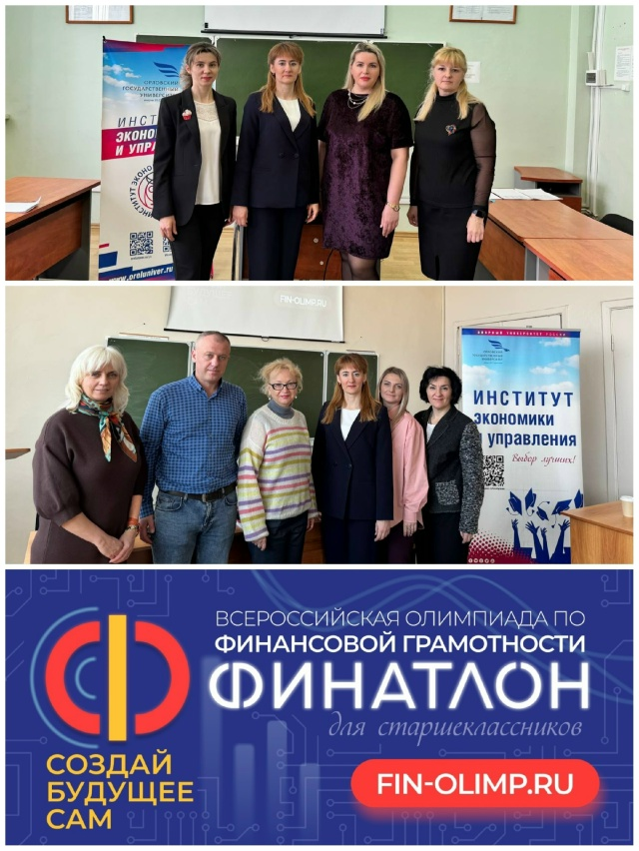
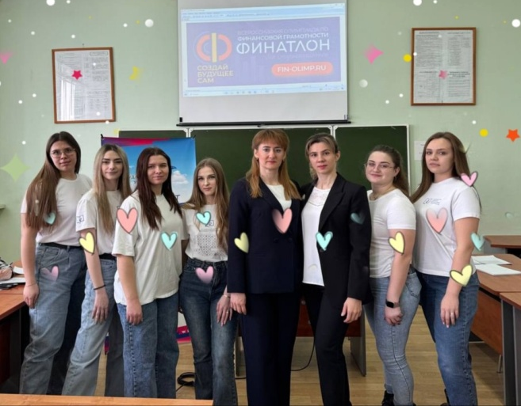
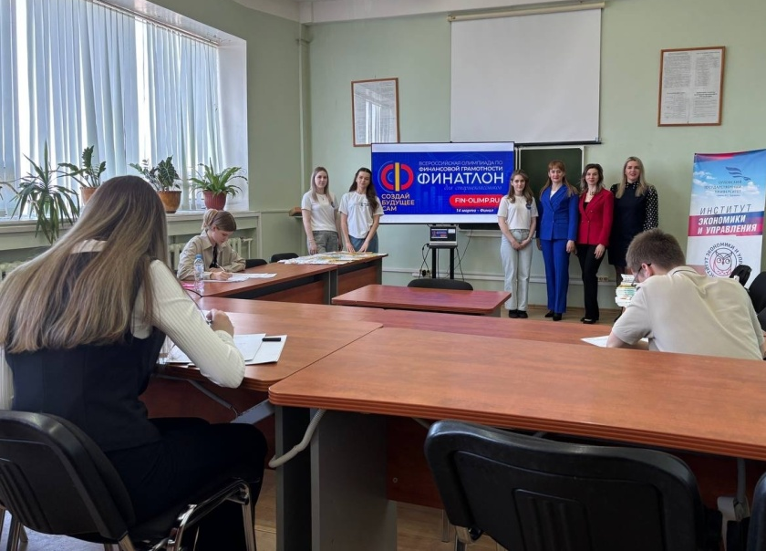
Региональный этап финала Всероссийской олимпиады по финансовой грамотности, устойчивому развитию и защите прав потребителей финансовых услуг «Финатлон для старшеклассников»

Slide 10

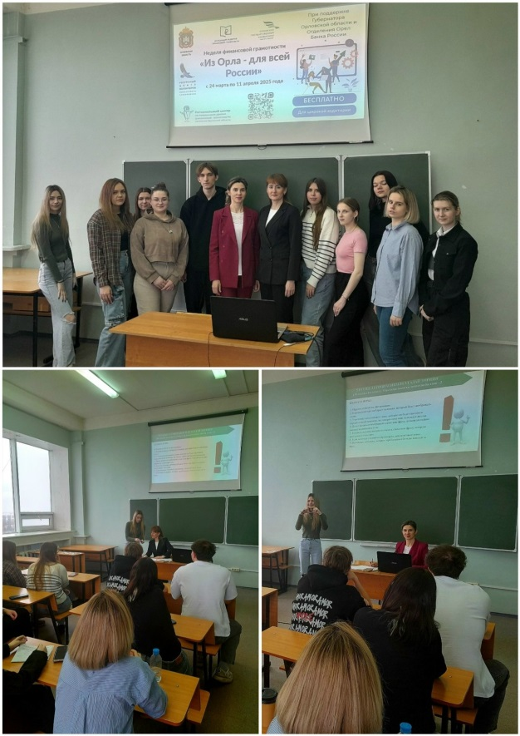
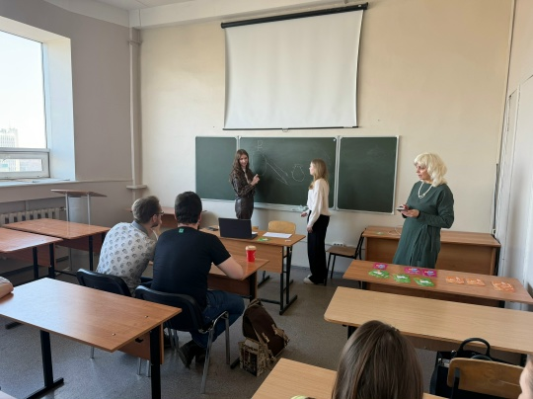
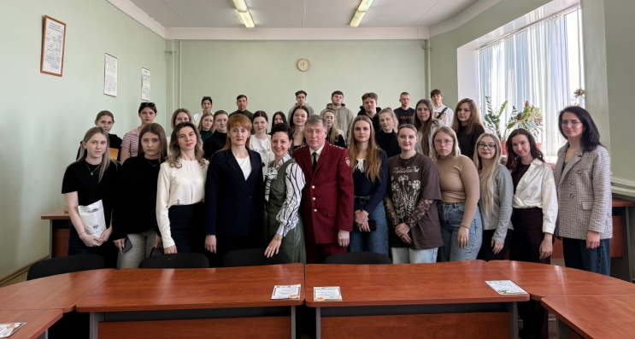
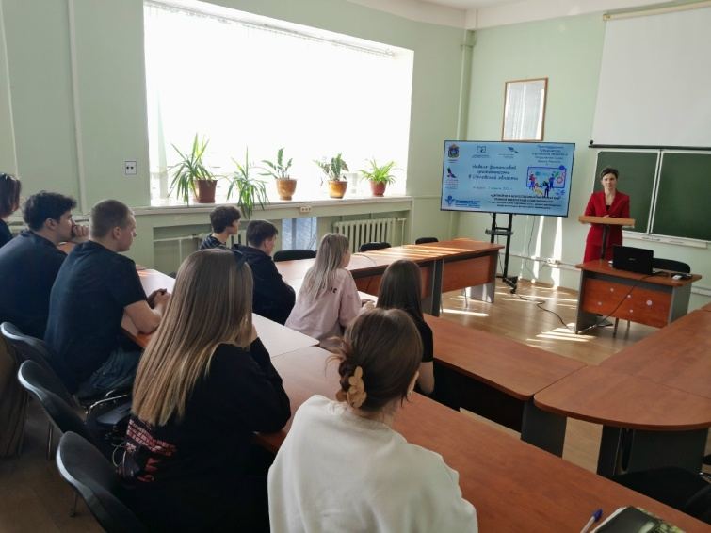
Неделя финансовой грамотности, проводимая в Орловской области
Интеллектуальная игра «Пойми, если сможешь»
Мастер-класс «Этика и этикет: деловая игра по правилам»
Лекция «Дипфейки и искусственный интеллект как главная киберугроза современности»
Интеллектуальная игра «Финансовый защитник»

Slide 11
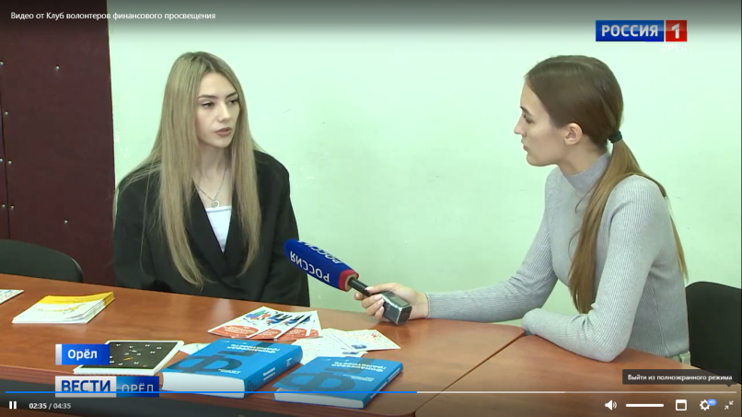
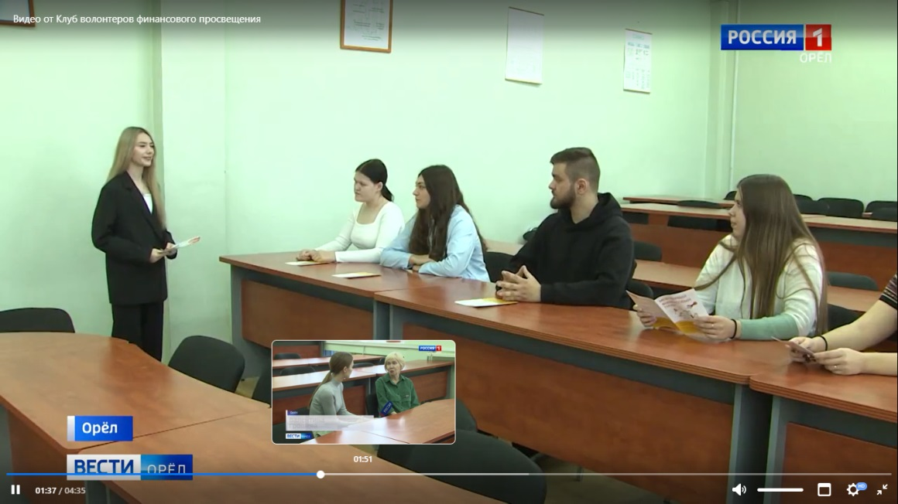

Участие в создании роликов по повышению финансовой грамотности населения Совместно с Отделением по Орловской области Главного управления Центрального банка Российской Федерации по Центральному Федеральному округу

Slide 12
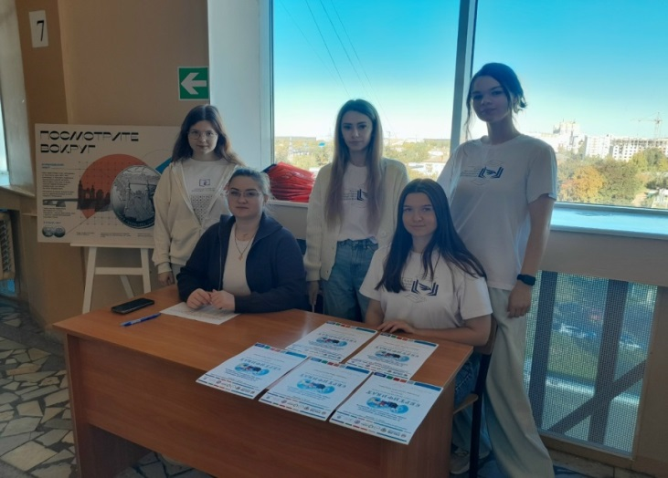
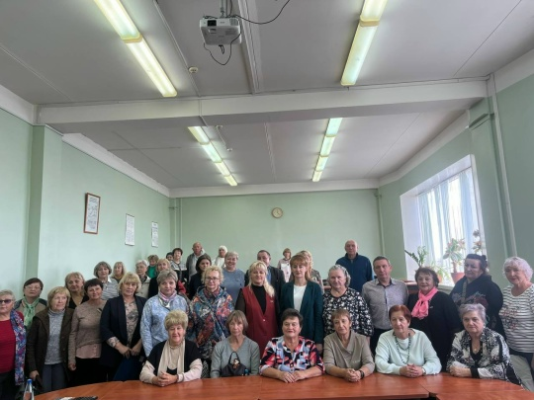
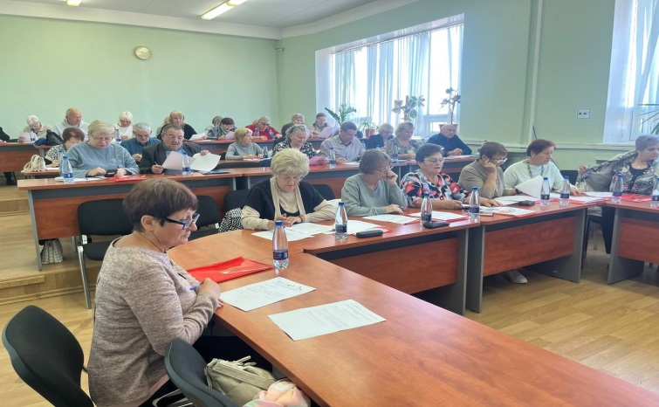
Региональный тур Всероссийского Чемпионата по финансовой грамотности среди лиц пенсионного возраста

Slide 13
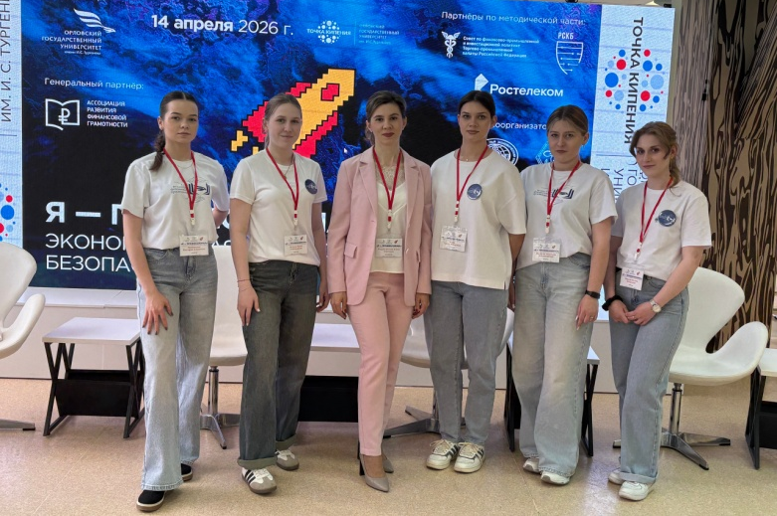
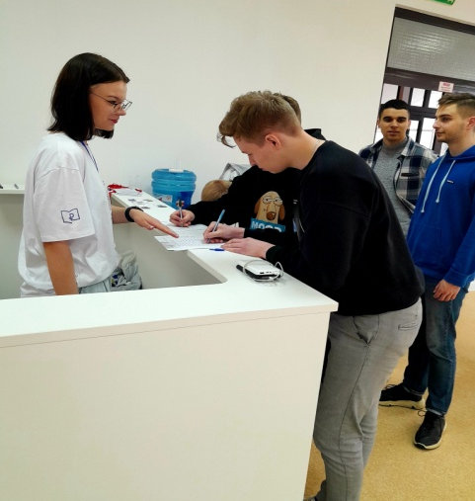
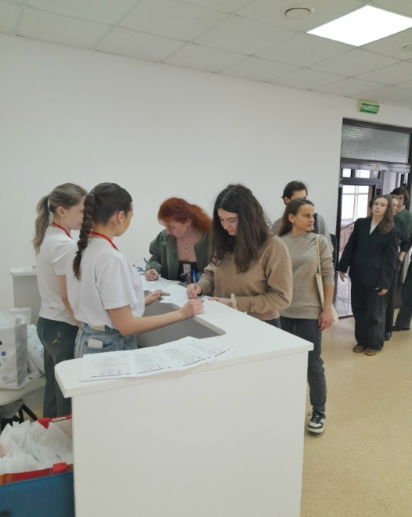
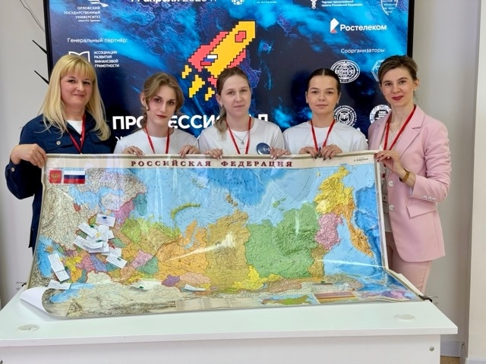
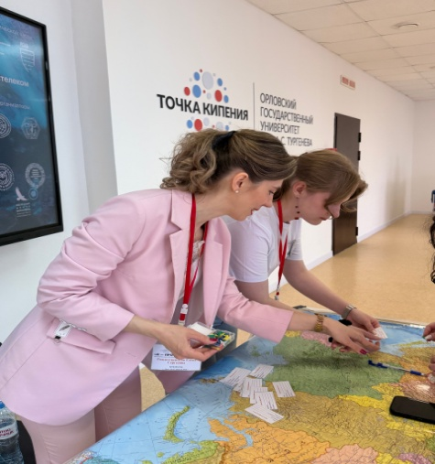
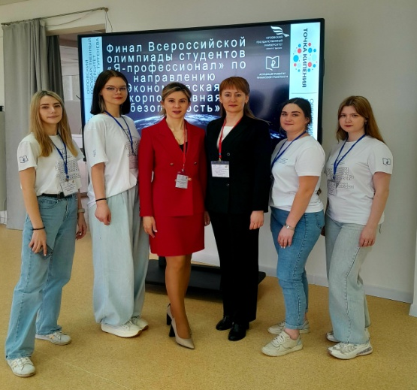
Всероссийская олимпиада для студентов «Я-профессионал» по направлению «Экономическая и корпоративная безопасность»

Slide 14
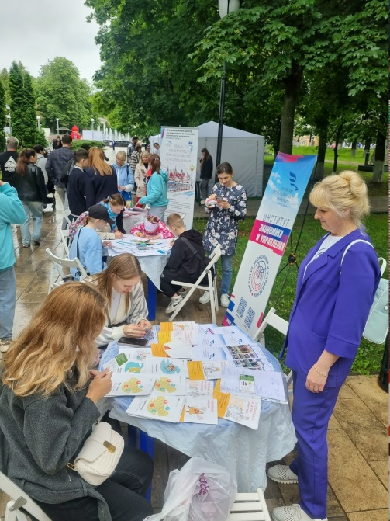
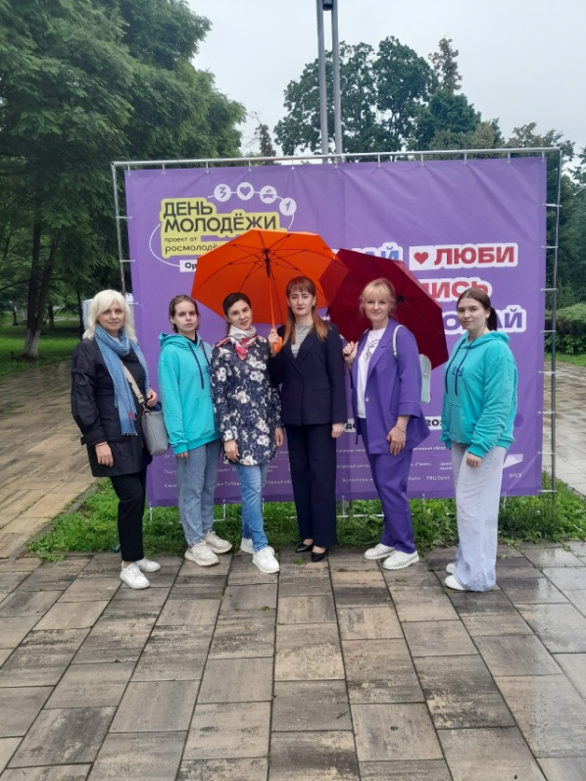
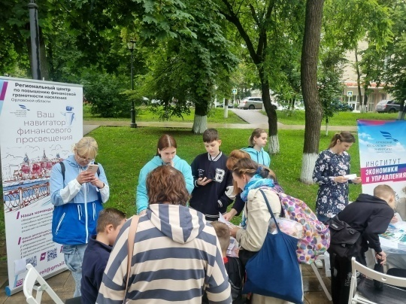
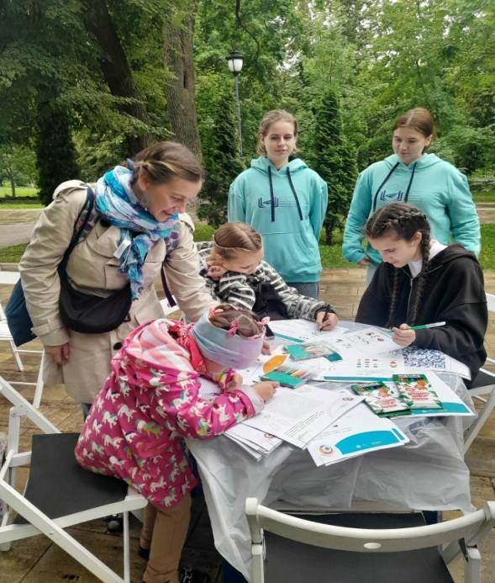
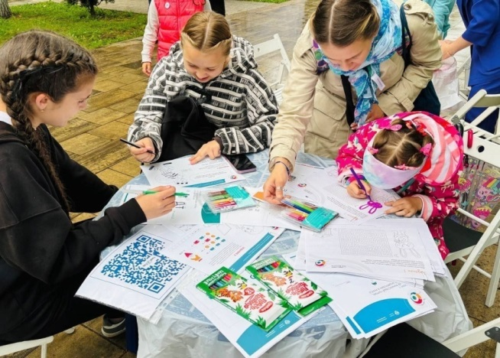
Фестиваль в честь Дня молодежи «Орел молодежный»

Slide 15
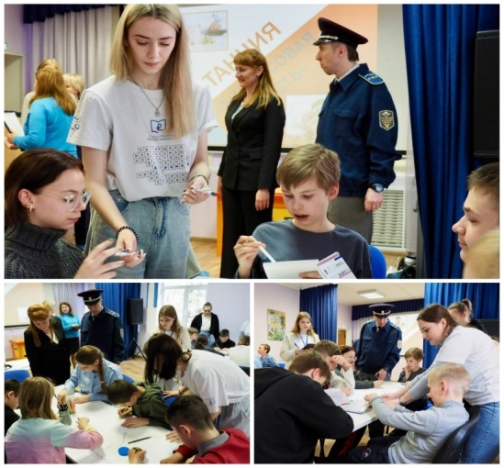
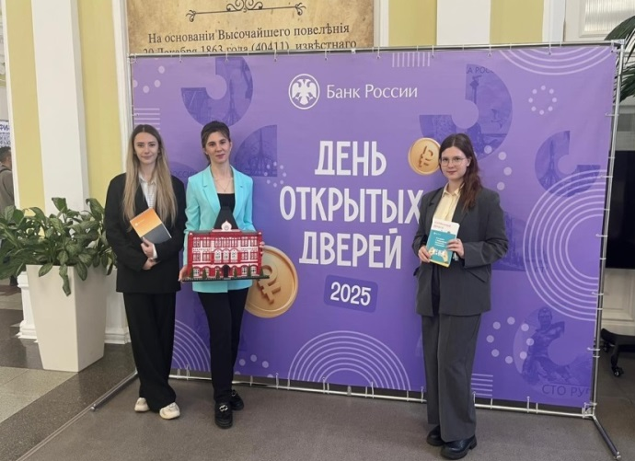
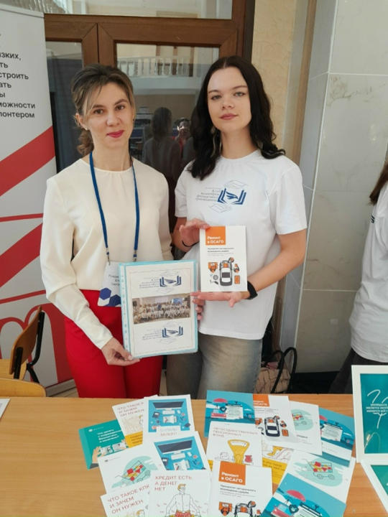
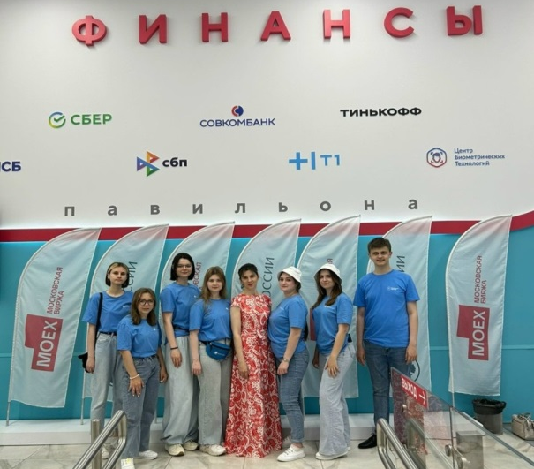
Иные мероприятия в рамках деятельности Клуба волонтеров финансового просвещения
Участие в проведении мероприятия «День открытых дверей Банка России»: мастер-классы, викторины, финансовые лабиринты.
Участие в выставке студенческих объединений ОГУ имени И.С. Тургенева, рассказали о возможностях и перспективах роста в рамках волонтерской деятельности в области финансового просвещения.
Участие в организации и проведении деловой игры «Путешествие в мир финансовой грамотности» для детей с ограниченными возможностями.
Участие в Фестивале Движения Первых. Тема праздника: «Мечта и возможность каждого ребенка в России исполнить свои заветные желания».

Slide 16
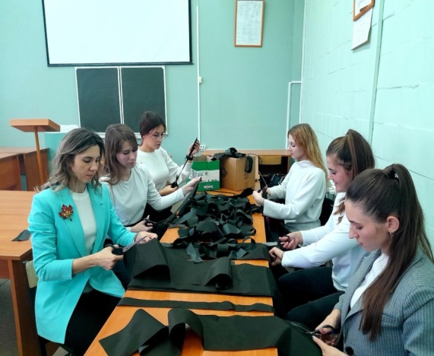
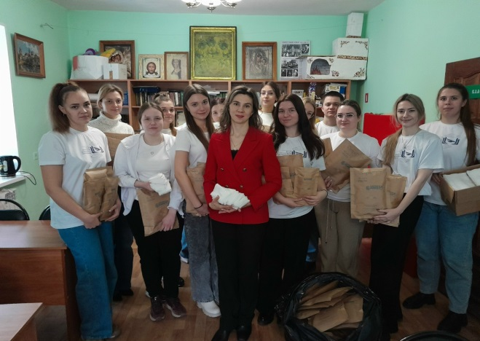
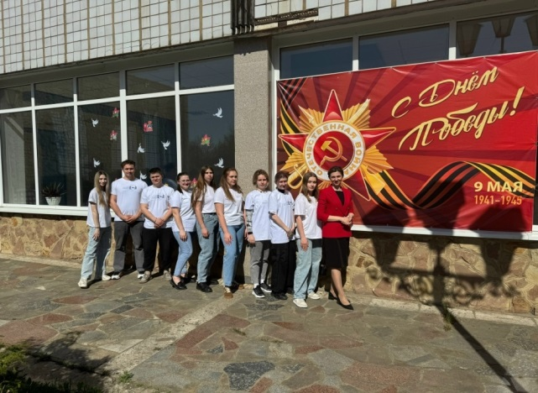
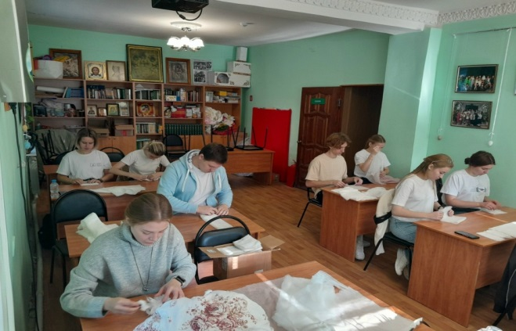
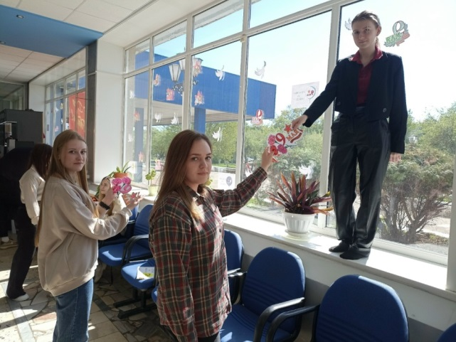
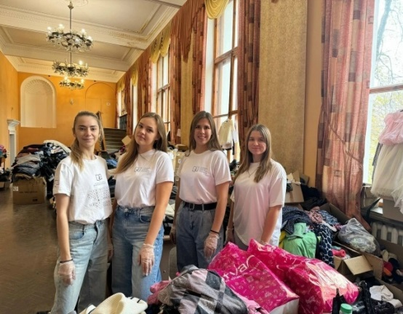
Иные мероприятия в рамках деятельности Клуба волонтеров финансового просвещения
Плетение сетей для участников СВО
Сортировка гуманитарной помощи
Изготовление ватно-марлевых салфеток для госпиталей
Акция «Окна Победы»

Slide 17
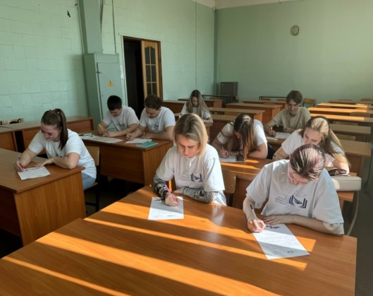
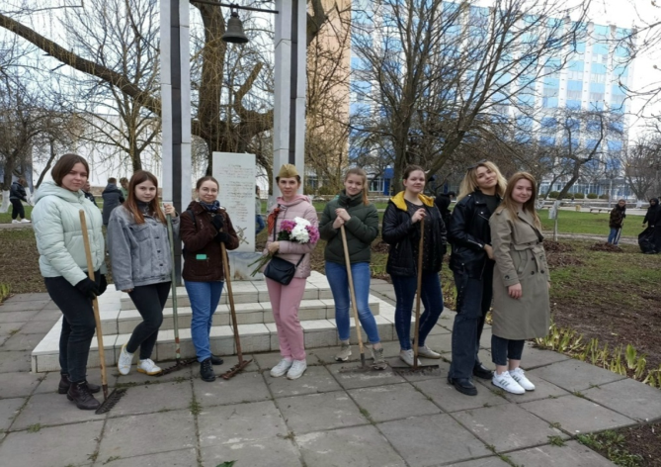
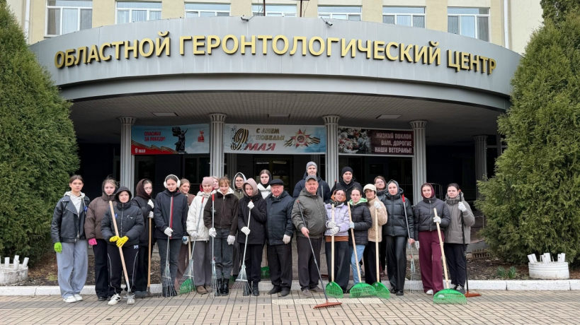
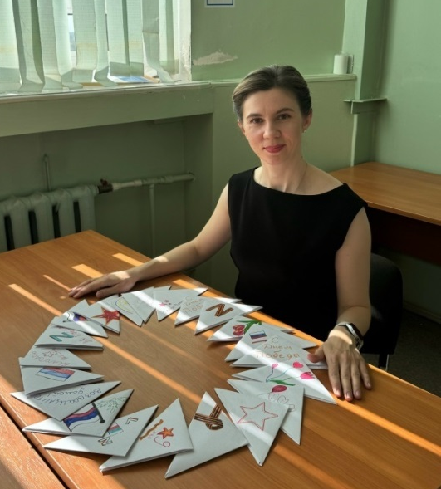
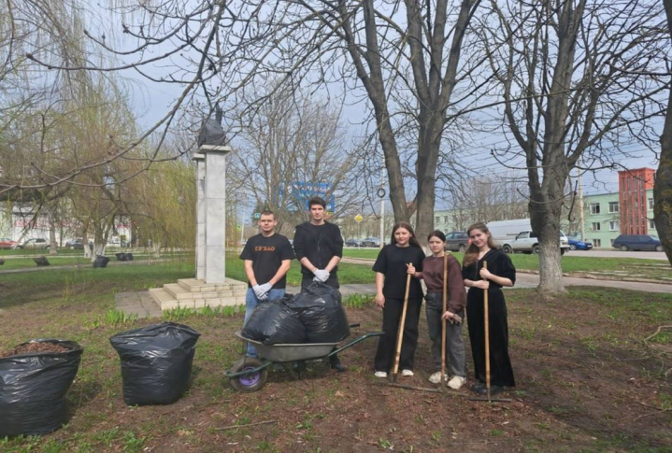
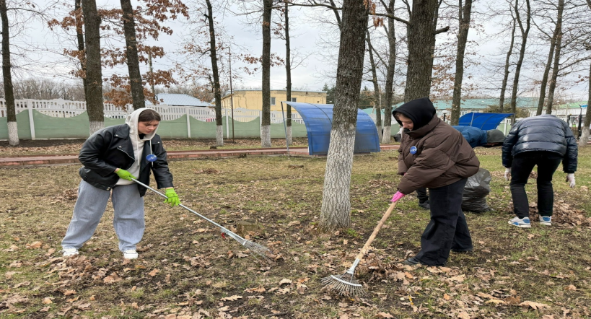
Иные мероприятия в рамках деятельности Клуба волонтеров финансового просвещения
Экологическая акция в БСУ СО ОО «Областной геронтологический центр ветеранов войны и труда»
Акция «Письма Победы»
Облагораживание мемориала

Slide 18
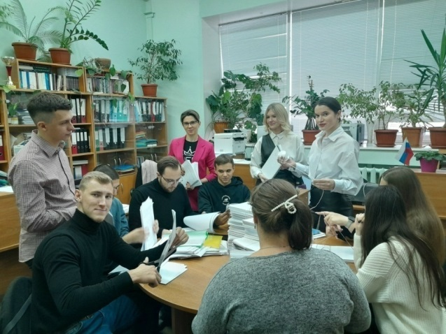
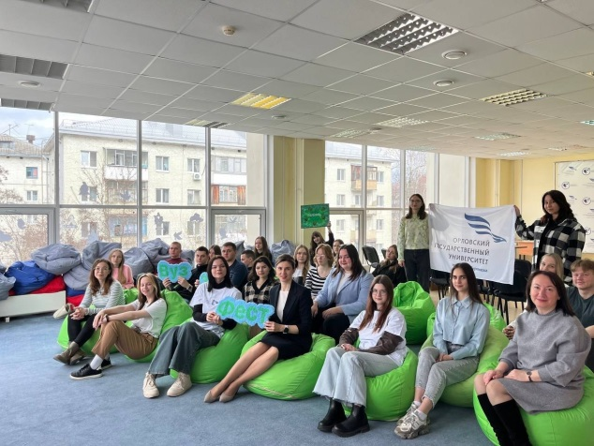
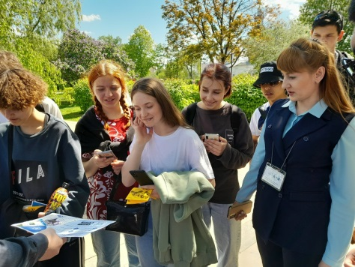
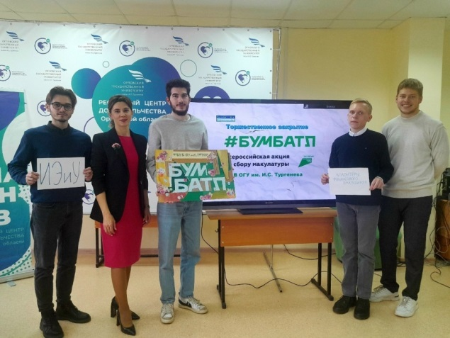
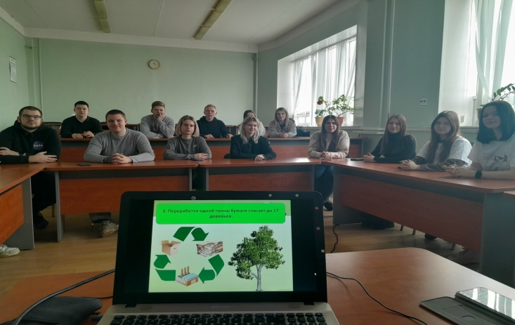
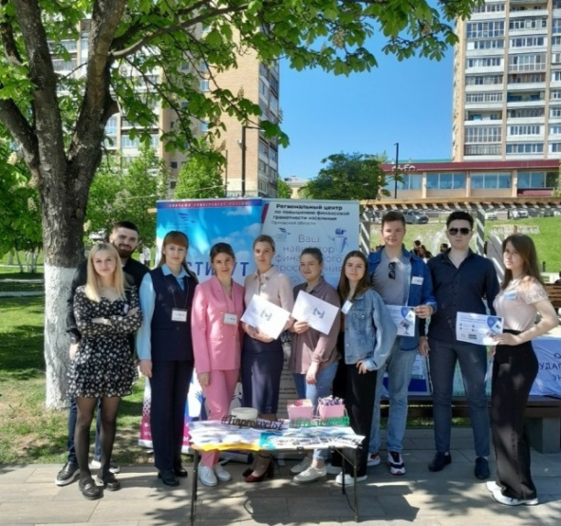
Иные мероприятия в рамках деятельности Клуба волонтеров финансового просвещения
Первый семейный и молодежный Экологический фестиваль «Эко.Фест»
Всероссийская экологическая акция «БумБатл»
Молодежный фестиваль «ВузЭкоФест»

Slide 19
Достигнутые результаты в рамках деятельности Клуба волонтеров финансового просвещения
организация и проведение мероприятий на базе ФГБОУ ВО «ОГУ им. И.С. Тургенева» в области повышения финансовой грамотности
участие в реализации мероприятий АРФГ
участие в организации и проведении мероприятий РЦФГ Орел и Ресурсного центра волонтеров финансового просвещения
активное вовлечение волонтеров в различные проекты по финансовому просвещению
участие в иных мероприятиях

Slide 20
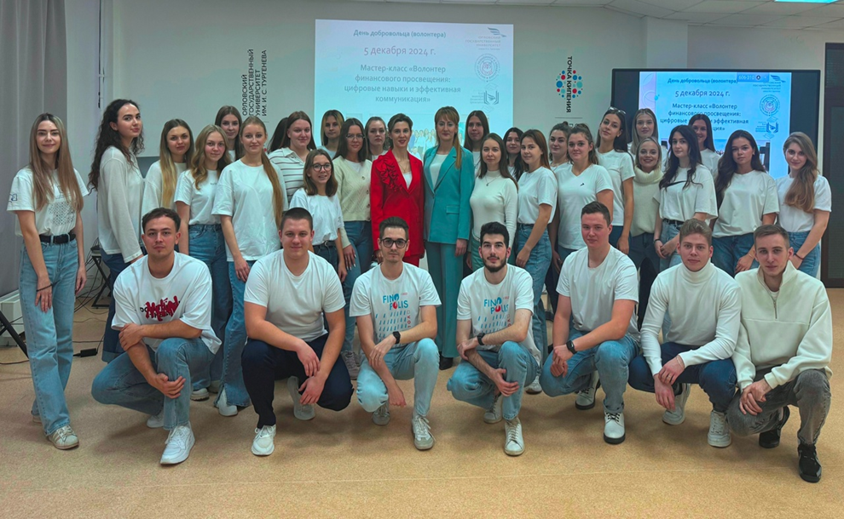
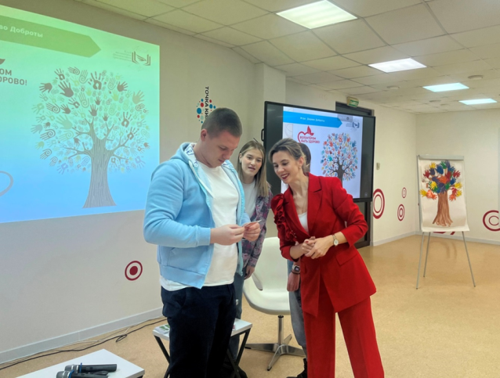



Возможности для тиражирования
Проект ФГБОУ ВО «Орловский государственный университет имени И.С. Тургенева» - это Клуб волонтеров финансового просвещения. Он в полной мере может быть тиражирован в любой образовательной организации.

Slide 21


Контакты
Ждем всех желающих в Клубе волонтеров финансового просвещения!
Рождественская Елена Сергеевна
к.э.н., доцент ФГБОУ ВО «ОГУ имени И.С. Тургенева» , руководитель Клуба волонтеров финансового просвещения
elenarozdestvenskaja2014@gmail.com

